Slide 1
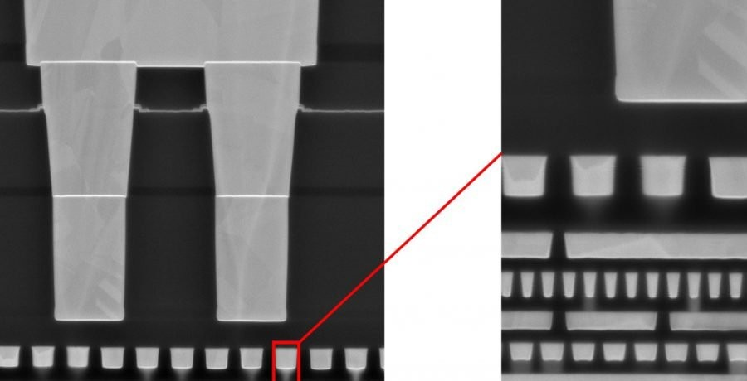
Set 15 / 30
전자현미경 사진이
실제로 보여주는 것
20편 중 미세구조 영상이 들어있는 건 7편입니다. 아래는 그 사진들이 담고 있는 사실과, 원문에서 어느 figure를 보면 되는지입니다.
저작권상 재사용이 가능한 것은 다음 섹션에 직접 실었습니다.
Intel interconnect stack cross-section — Intel Corp.
표지 · 본 문서 set 15/30

Slide 2
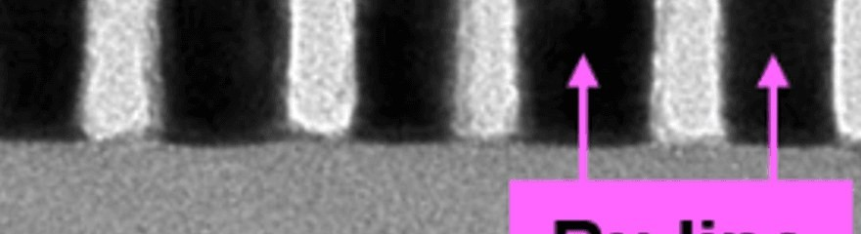
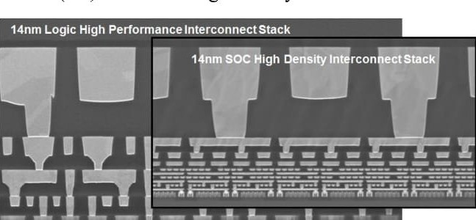
두 가지가 눈에 띄어야 합니다
BEOL Ru-line 배선 단면 — IBM Research
14nm SOC high-density interconnect stack SEM — Fischer et al., IEDM
첫째, Ru의 EM 보이드가 입계와 유전체 계면 두 곳에서 별도로 생긴다는 것(JAP Fig. 18)은 대책이 두 가지로 갈라진다는 뜻입니다 — 입계 제어와 계면 에너지 제어.
둘째, CuAl₂의 대나무형 입계(JVST B Fig. 6)는 입계가 막 두께만큼 크다는 뜻이고, 이게 저항률 9.5 µΩ·cm의 직접적인 이유입니다. 사진이 수치를 설명하는 전형적인 경우입니다.

Slide 3
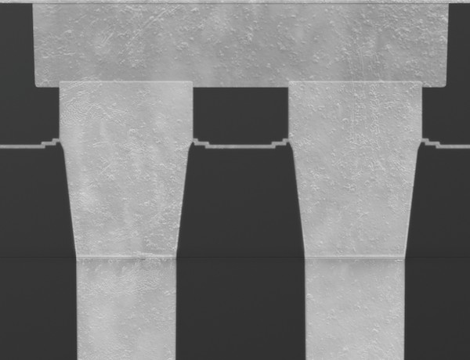
세 가지 배선 구조를
같은 척도로 놓으면
배선 구조 단면 비교 · 세 방식, 치수는 Murdoch VLSI 2022·Montero Alvarez IITC 2022 본문값
세 구조가 해결하는 문제가 각각 다릅니다.
①
①은 배리어 때문에 선폭에서 직니다.
②
②은 배리어를 없애고 높이로 단면적을 벌지만 정전용량과 자기발열을 떠안습니다.
③
③는 연결 경로 자체를 줄여 저항과 면적을 동시에 벌지만, AR 7.7 에칭과 충진이라는 공정 난이도를 새로 집니다.
Cu dual-damascene 단면 — 3D InCites

